Slide 1
Tiesinių lygčių sistemų sprendimas (2)

Slide 2
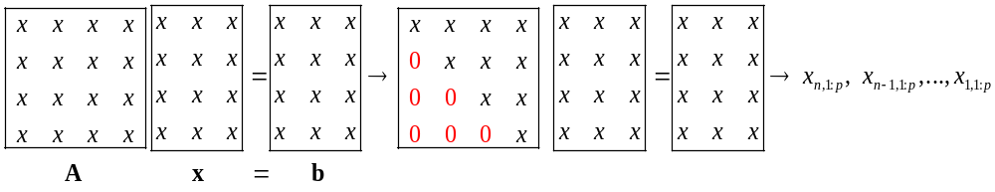
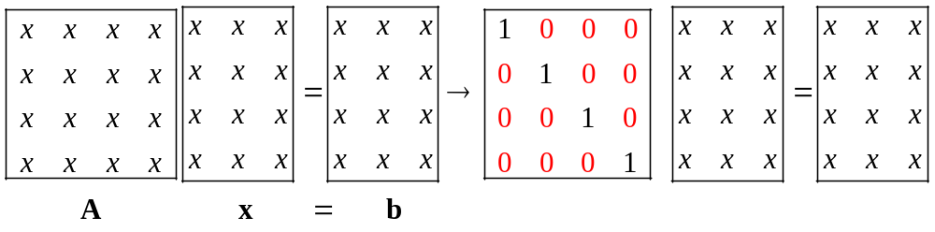
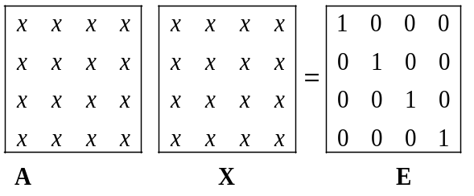

Prisiminkime: kintamųjų eliminavimu paremti algoritmai
Gauso algoritmas
Gauso-Žordano algoritmas
Taikome Gauso-Žordano algoritmą
Atvirkštinės matricos algoritmas

Slide 3
Tiesioginiu kintamųjų eliminavimu paremti metodai nėra dažnai vartojami:
Jeigu viename iš algoritmo vykdymo žingsnių vedančio elemento skaitinė reikšmė maža, galimos ženklios apvalinimo paklaidos. To išvengiama taikant atspindžio algoritmą (QR algoritmas, Hausholderio algoritmas);
- Norint išspręsti lygčių sistemą su kitokiomis laisvųjų narių reikšmėmis, reikia iš naujo įvykdyti visą algoritmą. Iš kintamųjų eliminavimu pagrįstų metodų šio trūkumo neturi tik atvirkštinės matricos algoritmas, tačiau jis labai imlus skaičiavimams. Šią problemą sprendžia skaidos metodai (t.y. matrica išskaidoma trikampiais daugikliais)

Slide 4






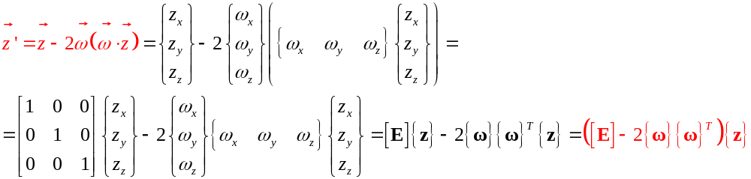
Atspindžio algoritmo idėja: vektoriaus atspindys plokštumos atžvilgiu 3D erdvėje (1)
Plokštumos normalinis vektorius
Žinomas vektorius
Vektoriaus atspindys plokštumos atžvilgiu

Slide 5




Atspindžio algoritmo idėja: vektoriaus atspindys plokštumos atžvilgiu 3D erdvėje (2)
Plokštumos normalinis vektorius
Žinomas vektorius
Vektoriaus atspindys plokštumos atžvilgiu
Pagal formulę
Vektorius pertvarkomas į jo atspindį atžvilgiu plokštumos,
kurios normalės vektorius yra

Slide 6

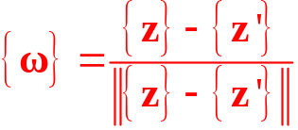


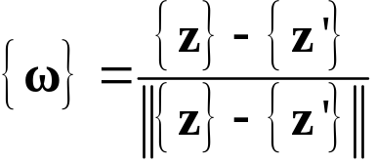
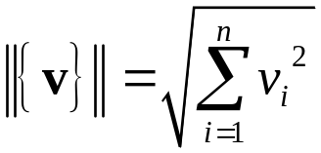
Atspindžio algoritmo idėja: vektoriaus atspindys plokštumos atžvilgiu 3D erdvėje (3)
Plokštumos normalinis vektorius
Žinomas vektorius
Jeigu žinome ir jo atspindį , plokštumos normalę galime
apskaičiuoti taip:
- vektoriaus Euklido norma (“ilgis”), n- erdvės matavimų skaičius

Slide 7

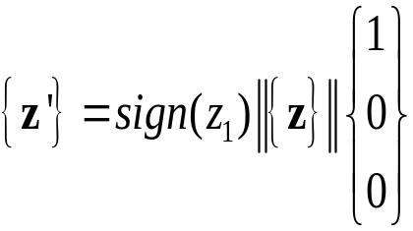

Uždavinys: koks turėtų būti , kad atspindėto vektoriaus visos koordinatės būtų =0, išskyrus pirmąją?
- atspindys turi būti tokio pat ilgio, kaip ir vektorius

Slide 8
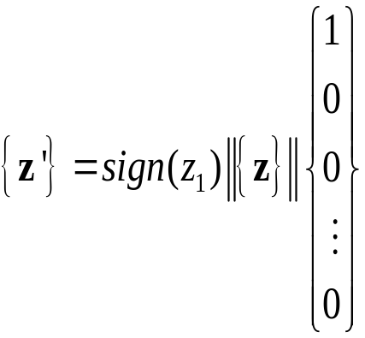




3D atveju suformuluotos ir geometriškai paaiškintos priklausomybės pritaikomos n-matėje tiesinėje erdvėje:
Taikant formulę bet koks n-matis vektorius gali būti pertvarkytas į tos pačios normos (“ilgio”) vektorių , turinčio tik pirmąją nenulinę koordinatę;
Kiekviena koordinatė yra vektoriaus koordinačių tiesinė kombinacija. Tai seka iš matricų daugybos veiksmo apibrėžimo;

Slide 9
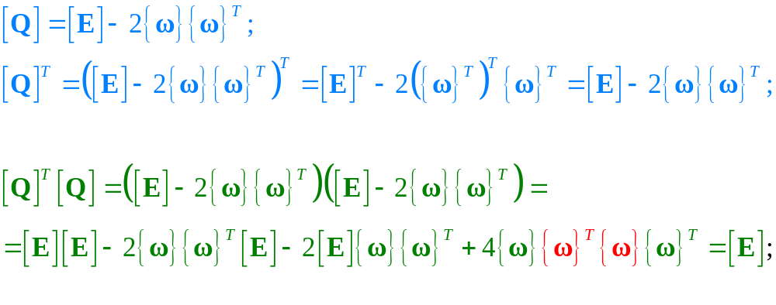


Kiekviena atspindžio matrica yra simetrinė ir ortogonalioji:

Slide 10
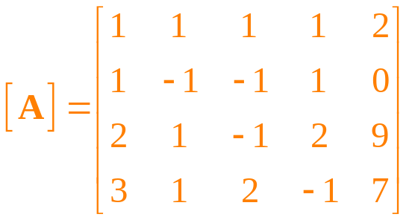
Atspindžio algoritmo taikymas lygčių sistemos pertvarkymui 1
Duota lygčių sistemos koeficientų ir laisvųjų narių matrica:
Kiekvienas stulpelis laikomas vektoriumi, kuriam gali būti pritaikytas atspindžio pakeitimas;

Slide 11
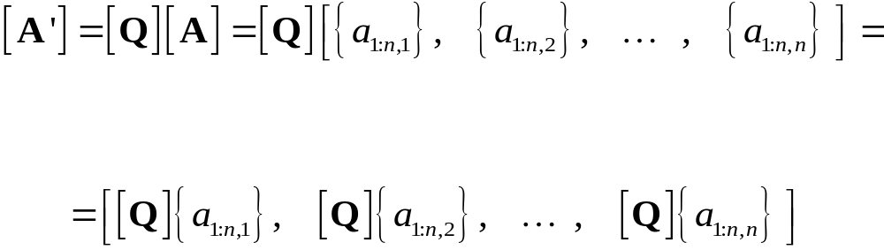
Atspindžio algoritmo taikymas lygčių sistemos pertvarkymui 2
Taikant formulę [A’]= [Q] [A] , vienas ir tas pats atspindžio pakeitimas pritaikomas kiekvienam stulpeliui;

Slide 12
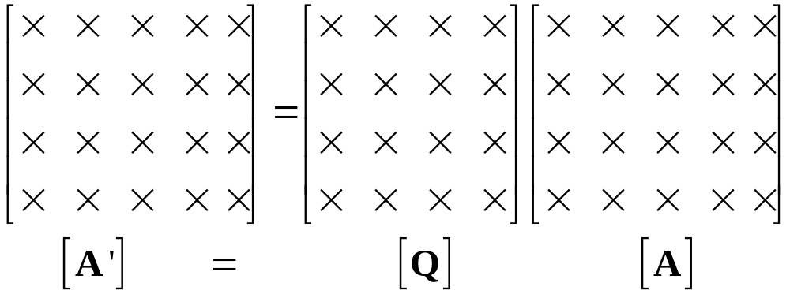
Atspindžio algoritmo taikymas lygčių sistemos pertvarkymui 2
Matrica [A’] gaunama, tiesiškai kombinuojant matricos [A] eilutes (t.y. sprendžiamos sistemos lygtis)
Tai reiškia, kad matricomis [A’] ir [A] aprašomų lygčių sistemų sprendiniai yra tokie patys

Slide 13
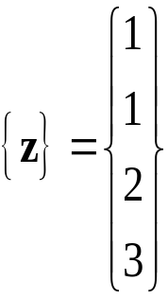
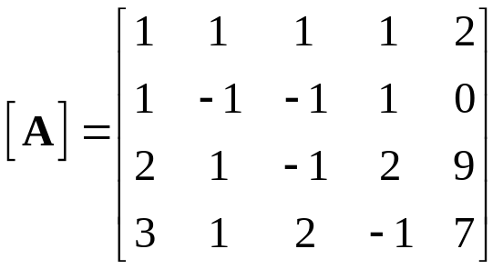
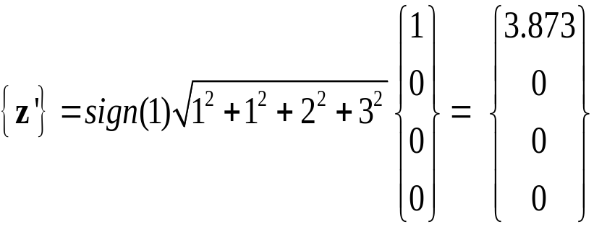


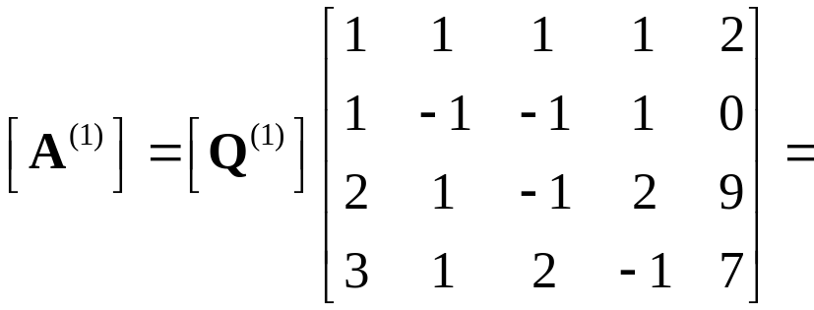

Atspindžio algoritmo taikymas lygčių sistemos pertvarkymui 3
vektorius
Pertvarkomi visi stulpeliai, tačiau nuliai gaunami tik tame, pagal kuri buvo apskaiciuota matrica Q. Toks stulpelių pertvarkymas reiškia, kad lygtys buvo tiesiškai kombinuojamos
atspindetas vektorius
Pvz_SMA_3_1_posukio_paaiskinimas.m

Slide 14

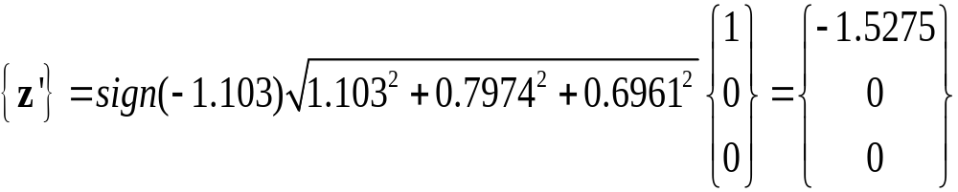








Atspindžio algoritmo taikymas lygčių sistemos pertvarkymui 4
vektorius
atspindetas vektorius
Pertvarkomas tik matricos blokas (2:n,2:n+1) (t.y. pirmoji lygtis nebekinta). Todėl erdvės, kurioje atliekamas posūkis, išmatavimas sumažėja.

Slide 15

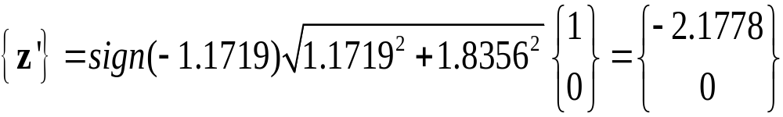







Atspindžio algoritmo taikymas lygčių sistemos pertvarkymui 5
vektorius
atspindetas vektorius

Slide 16

Atspindžio algoritmo taikymas lygčių sistemos pertvarkymui 6
Atliekamas Gauso algoritmo atvirkštinis etapas
x =
2.5000
4.0000
-3.0000
-1.5000

Slide 17

Atspindžio algoritmas ir Gauso algoritmas – įstrižainės elementų reikšmės
x =
2.5000
4.0000
-3.0000
-1.5000
Atspindžio algoritmas
liekana = 1e-14 *
0.1332
0.0444
0
-0.1776
Gauso algoritmas, parenkant didžiausią vedantįjį elementą
x =
2.5000
4.0000
-3.0000
-1.5000
liekana = 1e-14 *
0
-0.0888
0.3553
0
Taikydami atspindžio algoritmą, didžiausią liekaną gavome mažesnę, o liekanas – tolygiau pasiskirsčiusias tarp sistemos lygčių, negu taikydami Gauso algoritmą

Slide 18

Nesuklyskime, eksperimentiškai vertindami algoritmų savybes:
x =
2.5000
4.0000
-3.0000
-1.5000
Gauso algoritmas, parenkant didžiausią vedantįjį elementą
liekana = 1e-14 *
0
-0.0888
0.3553
0
Gauso algoritmas, kai vedantis elementas imamas toks, kokį gauname įstrižainėje
x =
2.5000
4.0000
-3.0000
-1.5000
liekana =
0
0
0
0
Tiesioginį algoritmo žingsnį pavyko atlikti sveikaisiais skaičiais. Bendruoju atveju taip nepavyktų, todėl paklaidos gautųsi didesnės. Paeksperimentuokite.

Slide 19
Atspindžio algoritmas Pvz_SMA_3_2_atspindzio_QR_algoritmas.m
A1=[A,b]
% Tiesioginis etapas (atspindziai):
for i=1:n-1
z=A1(i:n,i);
zp=zeros(size(z));zp(1)=norm(z);
omega=(z-zp);omega=omega/norm(omega);
Q=eye(n-i+1)-2*omega*omega‘;
A1(i:n,:)=Q*A1(i:n,:);
end
% Atvirkstinis etapas toks pats, kaip ir Gauso algoritmo:
x=zeros(n,1);
for i=n:-1:1
x(i,:)=(A1(i,n+1)-A1(i,i+1:n)*x(i+1:n,:))/A1(i,i);
end

Slide 20



Atspindžio algoritmas esant singuliariai matricai
Jeigu gauname nulinį stulpelį z=0, atspindžio pertvarkymo netaikome, t.y. vieną ciklo žingsnį praleidžiame
Tiesioginis žingsnis
Atvirkštinis žingsnis toks pats, kaip ir Gauso algoritmo, kai matrica singuliari
Pvz_SMA_3_3_atspindzio_QR_algoritmas_singular.m

Slide 21
Atspindžio algoritmas: apibendrinimai (1)
Atspindžio algoritmas paremtas lygčių tiesiniu kombinavimu, siekiant gauti nulius žemiau matricos pagrindinės įstrižainės. Todėl atspindžio algoritmas yra Gauso algoritmo apibendrinimas;
Gauso algoritme tiesinės kombinacijos gaunamos, pridedant ar atimant vedančią lygtį iš žemiau esančių. Atspindžio algoritme tiesinėse kombinacijose dalyvauja visos lygtys;

Slide 22
Atspindžio algoritmas: apibendrinimai (2)
Atspindžio algoritme po kiekvieno atspindžio matricos stulpelių normos nepakinta. Todėl tikėtina, kad lygčių tiesinėmis kombinacijomis nesukursime stulpelių, kurių visi koeficientai absoliutiniu dydžiu yra labai maži ;
Nereiktų galvoti, kad atspindžio algoritmu gauti sprendiniai visuomet tikslesni, nei gautieji Gauso algoritmu. Galima pateikti tam prieštaraujančių pavyzdžių, ypač kai lygčių skaičius nedidelis;
Svarbiausia tai, kad atspindžio algoritmu pertvarkant lygčių sistemą, galima jai suteikti tam tikrą reikalingą pavidalą. Vystant algoritmą toliau, galima atlikti matricos QR skaidą, sukurti tikrinių reikšmių apskaičiavimo algoritmus ir pan.

Slide 23
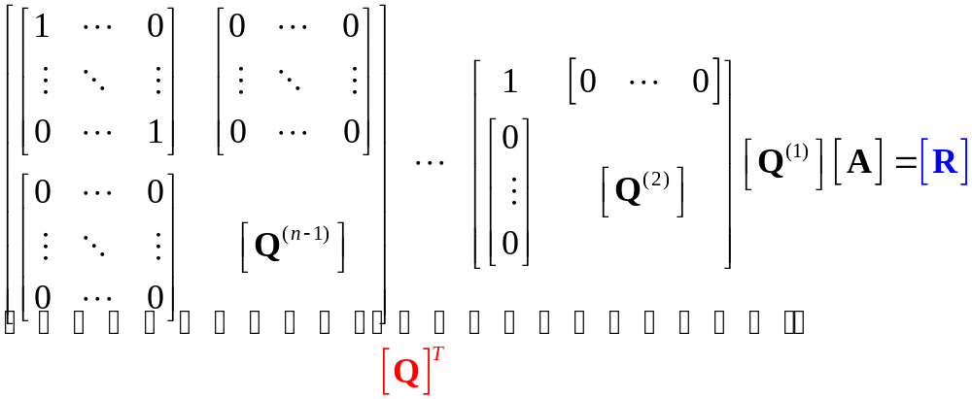
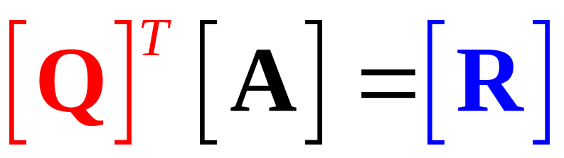

QR skaida
Atspindžio algoritmas išskaido lygčių sistemos matricą į ortogonalųjį ir trikampį daugiklius:
Ortogonaliųjų matricų sandauga yra ortogonalioji matrica:
QR skaida

Slide 24
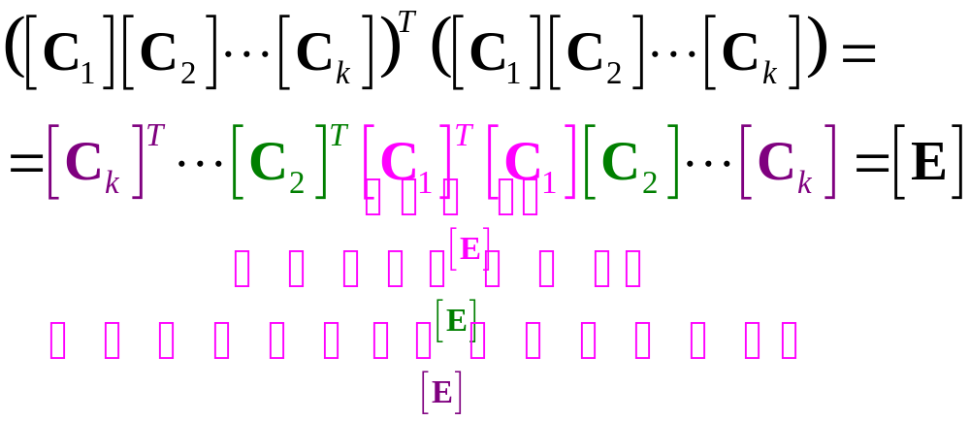
Ortogonaliųjų matricų sandauga yra ortogonalioji matrica - įrodymas:
Ortogonalūs daugikliai
Todėl matrica [Q] yra ortogonalioji, tačiau nebe simetrinė(!) matrica:
Skirtingų simetrinių matricų sandauga nėra simetrinė matrica

Slide 25
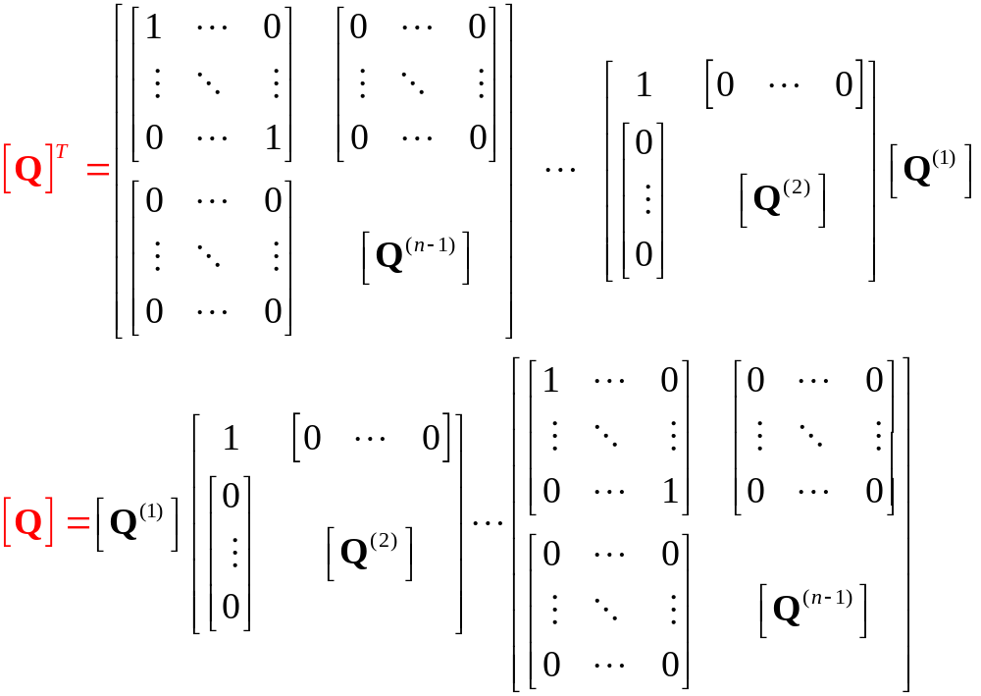
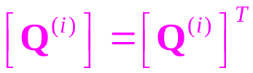
Matricos [Q] apskaičiavimas
Visi daugikliai yra simetrinės matricos:

Slide 26

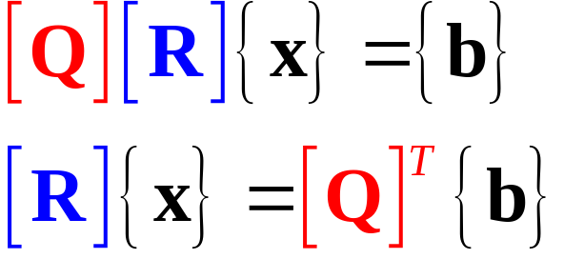
QR skaidos taikymas tiesinių lygčių sistemų sprendimui
Trikampė matrica
Privalumas: Kartą apskaičiavę skaidos daugiklius, juos galime naudoti pakartotinai, esant vis kitokiam laisvųjų narių vektoriui;
Privalumas: Trikampėje matricoje stulpelių normos lieka tokios pačios, kaip ir išeities matricoje
Trūkumas: Daugikliai užima daugiau atminties, nei pradinė matrica

Slide 27
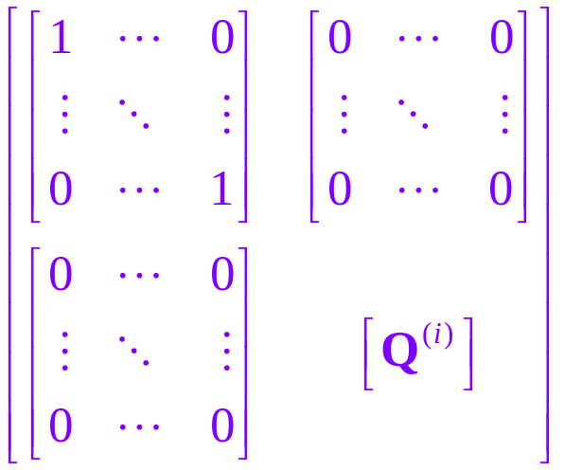
QR skaidos algoritmas
Pvz_SMA_3_4_sistemos_sprendimas_taikant_QR_skaida.m
% Tiesioginis zingsnis - QR skaida
Q=eye(n);
for i=1:n-1
z=A(i:n,i);
zp=zeros(size(z));
zp(1)=sign(z(1))*norm(z);
omega=(z-zp); omega=omega/norm(omega);
Qi=eye(n-i+1)-2*omega*omega‘;
A(i:n,:)=Qi*A(i:n,:);
Q=Q*[eye(i-1),zeros(i-1,n-i+1);zeros(n-i+1,i-1),Qi];
end
% Atvirkstinis zingsnis
b1=Q'*b;
x=zeros(n,nb);
for i=n:-1:1
x(i,:)=(b1(i,:)-A(i,i+1:n)*x(i+1:n,:))/A(i,i);
end

Slide 28
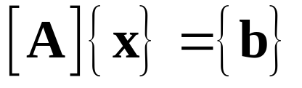
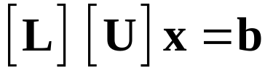
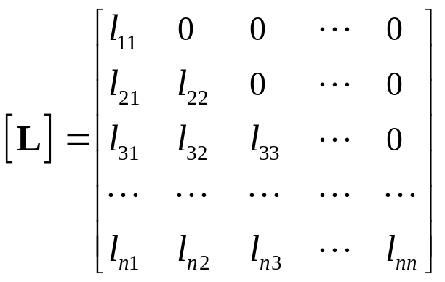
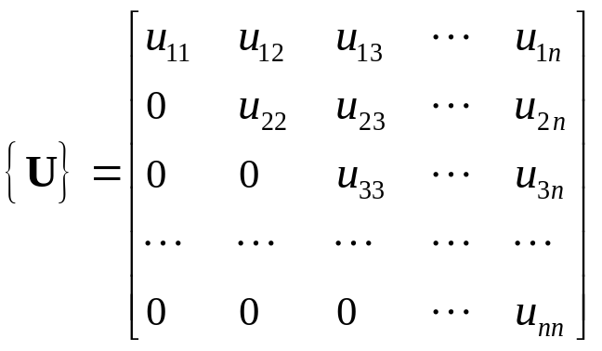

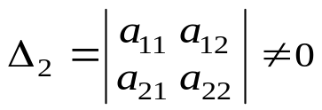


Kiti skaidos metodai: LU algoritmas
Skaidos metodais lygčių sistemos matrica A išskaidoma į dviejų trikampių matricų L ir U sandaugą
Išskaidyti galima, jeigu
Skaidinys nėra vienintelis, todėl galima priimti l₁₁=...=l_{nn}=1

Slide 29
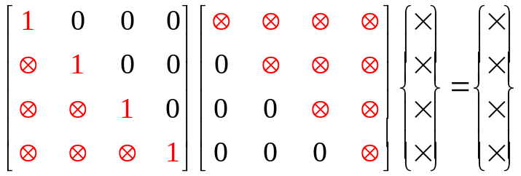

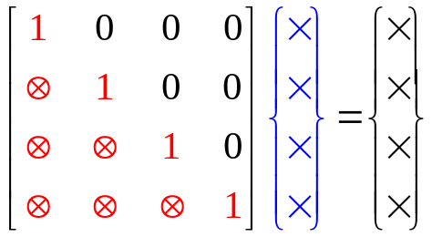

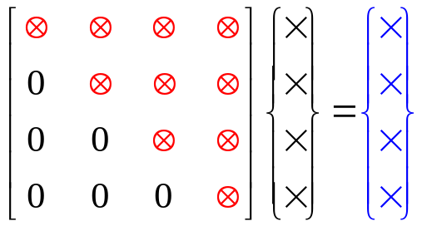

Taikant LU algoritmą, lygčių sistema sprendžiama taip:
Apskaičiuojami trikampiai daugikliai
Analogiškai, kaip ir Gauso algoritmo atvirkštiniame etape
Atliekamas pakeitimas
Pagal trikampę koeficientų matricą apskaičiuojamas {y}
Pagal trikampę koeficientų matricą apskaičiuojamas {x}

Slide 30
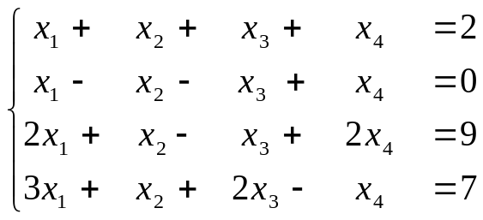
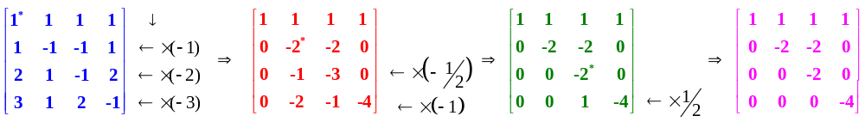
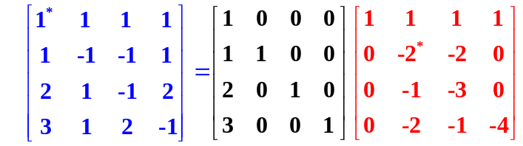
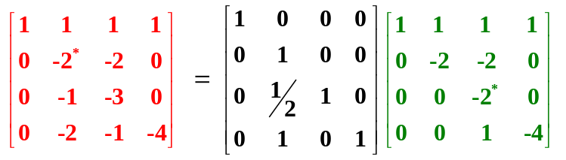
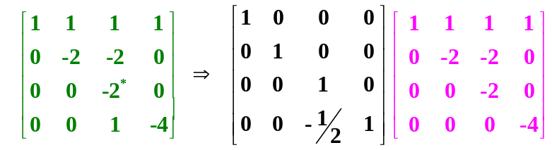
LU skaidos apskaičiavimas (1)
U apskaičiuojamas atliekant Gauso algoritmo tiesioginį etapą:

Slide 31
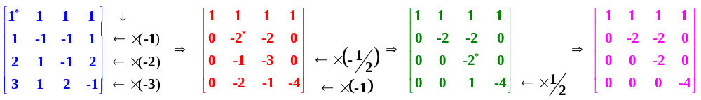
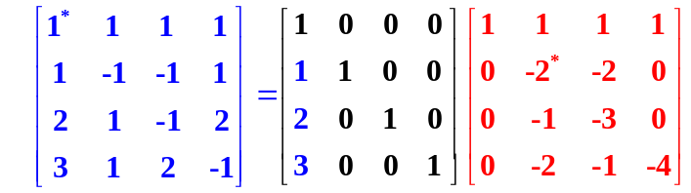
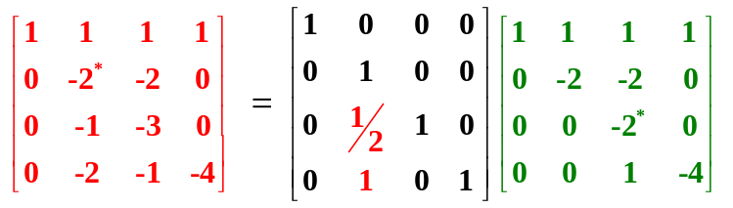
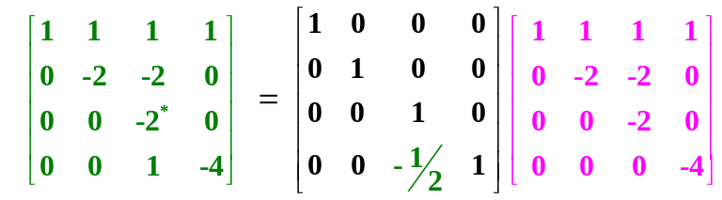
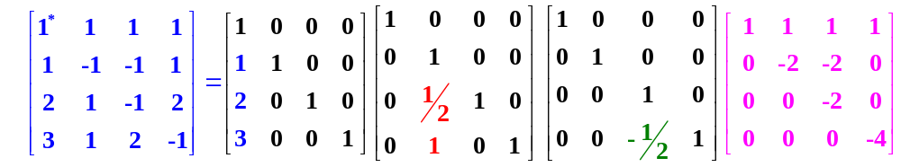
LU skaidos apskaičiavimas (2)

Slide 32
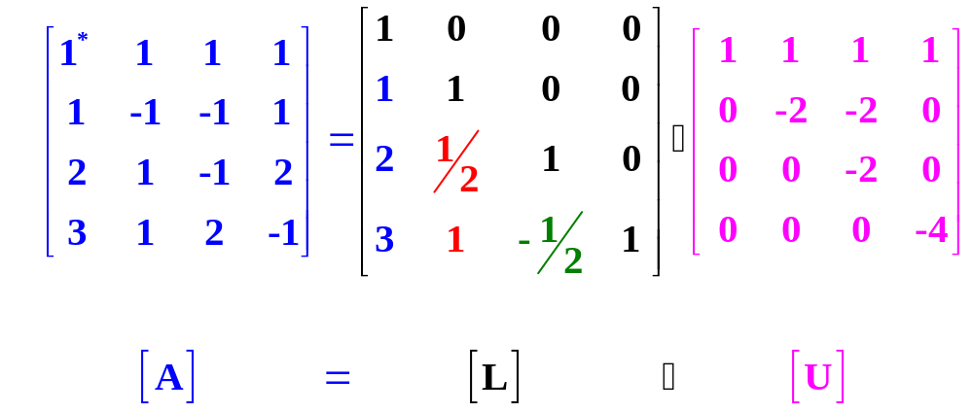
LU skaidos apskaičiavimas (3)
Koeficientai (su minuso ženklu), kurie buvo panaudoti atliekant Gauso algoritmo tiesioginį etapą
Pradinė koeficientų matrica
Gauso algoritmo tiesioginio etapo rezultatas

Slide 33
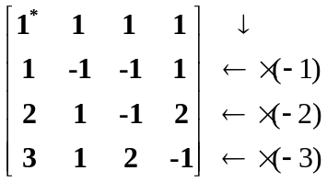
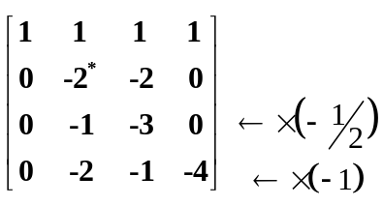
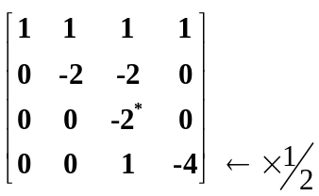
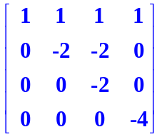
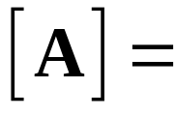



LU skaidos apskaičiavimas (4)
Įstrižainėje priimamos vienetinės reikšmės

Slide 34







LU skaidos apskaičiavimas (5)
Taupome kompiuterio atmintį:
Atlikus algoritmą, daugikliai [L] ir [U] užima pradinės matricos [A] vietą:
Įstrižainės vienetus saugoti netikslinga. Ir taip žinome, kad [L] pagrindinėje įstrižainėje turi būti vienetai

Slide 35




LU algoritmo atvirkštinis etapas
apskaičiuojamas y
apskaičiuojamas x
Kartą apskaičiavus daugiklius L ir U, juos galima naudoti pakartotinai, kai lygtis sprendžiama su kitu laisvųjų narių vektoriumi.

Slide 36
LU skaidos algoritmas
A=[1 1 1 1;
1 -1 -1 1;
2 1 -1 2;
3 1 2 -1]
b=[2;0;9;7]
n=size(A,1)
% LU skaida
for i=1:n-1
for j=i+1:n
r=A(j,i)/A(i,i);
A(j,i+1:n)=A(j,i+1:n)-A(i,i+1:n)*r;
A(j,i)=r;
end
end
% 1-as atvirkstinis etapas, sprendziama Ly=b, y->b
for i=2:n
b(i,:)=b(i,:)-A(i,1:i-1)*b(1:i-1);
end
% 2-as atvirkstinis etapas , sprendziama Ux=b, x->b
for i=n:-1:1
b(i)=(b(i)-A(i,i+1:n)*b(i+1:n))/A(i,i);
end
Pvz_SMA_3_5, 3_6
Jeigu vedantysis elementas A(i,i)=0, programa sustos

Slide 37
LU skaidos algoritmas su vedančiojo elemento parinkimu
A=[1 1 1 1;
1 -1 -1 1;
2 1 -1 2;
3 1 2 -1]
b=[2;0;9;7]
n=size(A,1)
P=[1:n]
% LU skaida
for i=1:n-1
[a,iii]=max(abs(A(i:n,i)));
A([i,i+iii-1],:)=A([i+iii-1,i],:);
P([i,i+iii-1])=P([i+iii-1,i]);
for j=i+1:n
r=A(j,i)/A(i,i);
A(j,i+1:n)=A(j,i+1:n)-A(i,i+1:n)*r;
A(j,i)=r;
end
end
b=b(P)
% 1-as atvirkstinis etapas, sprendziama Ly=b, y->b
for i=2:n, b(i,:)=b(i,:)-A(i,1:i-1)*b(1:i-1); end
% 2-as atvirkstinis etapas , sprendziama Ux=b, x->b
for i=n:-1:1, b(i)=(b(i)-A(i,i+1:n)*b(i+1:n))/A(i,i); end
Parenkant vedantįjį elementą, kai kurios lygtys sukeičiamos vietomis. Atlikdami LU skaidą, nežinome, koks bus ateityje sprendžiamos sistemos laisvųjų narių vektorius, todėl reikia prisiminti, kaip pakito lygčių tvarka

Slide 38



Choleckio skaida
Kai lygčių sistemos matrica A yra simetrinė ir teigiamai apibrėžta, taikomas kitas, dvigubai spartesnis, skaidos metodas, vadinamas Choleckio metodu;
Simetrinė matrica yra teigiamai apibrėžta, kai

Slide 39


Choleckio skaidos taikymas lygčių sistemai išspręsti

Slide 40


Choleckio skaida galėtų būti laikoma atskiru LU skaidos atveju:

Slide 41


Choleckio skaida galėtų būti laikoma atskiru LU skaidos atveju:
Pvz_SMA_3_7_LU_skaidos_algoritmas_simetrinei_matricai.m

Slide 42




Choleckio(kvadratinės šaknies) skaidos algoritmas
Ieškomi koeficientai
Žinomi koeficientai
apskaičiuoti koeficientai

Slide 43




Slide 44





Slide 45
Choleckio L’*L skaidos algoritmas
A=[ 1 -1 0 0;
-1 2 -1 0;
0 -1 2 -1;
0 0 -1 2]
b=[2;0;0;0]
n=size(A,1)
% Choleckio L'*L skaida. L saugoma virsutiniame A trikampyje.
for i=1:n
A(i,i)=sqrt(A(i,i)- A(1:i-1,i).^2);
for j=i+1:n
A(i,j)=(A(i,j)- A(1:i-1,i)’*A(1:i-1,j) )/A(i,i);
end
End
% 1-as atvirkstinis zingsnis, sprendziama L'y=b, y->b
for i=1:n
b(i,:)=(b(i,:)-A(1:i-1,i)'*b(1:i-1))/A(i,i);
end
% 2-as atvirkstinis zingsnis Lx=b, x->b
for i=n:-1:1
b(i)=(b(i)-A(i,i+1:n)*b(i+1:n))/A(i,i);
end
Pvz_SMA_3_8, 3_9

Slide 46
MATLAB funkcijos algoritmams, paremtiems koeficientų matricos pertvarkymu
x=A\b % “atvirkštinė dalyba”. Algoritmas paremtas LU skaida
[L,U,P]=lu(A) % LU skaida. Gaunami trikampiai daugikliai ir % lygciu eiles tvarkos pakeitimu matrica P
L = chol(A) % Choleckio skaida
[Q,R] = qr(A) % QR skaida
x = linsolve(A,B) % kombinuotas metodas, taiko LU skaida ir % atspindzius
Y = inv(X) % atvirkstines matricos apskaiciavimas.
% Neekonomiska naudoti x=inv(A)*b, geriau x=A\b

Slide 47
SMA_03_Klausimai savikontrolei(1):
Kas yra atspindžio matrica;
Kaip rasti atspindinčios plokštumos normalės vektorių, kai žinomas vektorius ir jo atspindys;
Kokią sąlygą turi tenkinti vektorius, kad jį būtų galima laikyti atspindžio vektoriumi duotajam vektoriui;
Ką reiškia matricos ortogonalumas. Įrodykite, kad atspindžio matrica visuomet ortogonalioji ;
Paaiškinkite, kodėl išplėstąją lygčių sistemos koeficientų matricą padauginus iš atspindžio matricos kairėje pusėje, jos sprendinys nepasikeičia;
Paaiškinkite, kaip sprendžiama lygčių sistema, taikant atspindžio metodą;
Ar galima taikyti atspindžio algoritmą, kai lygčių sistemos koeficientų matrica yra singuliari;

Slide 48
SMA_03_Klausimai savikontrolei(2):
Kodėl taikant atspindžio algoritmą, pertvarkytos koeficientų matricos stulpelių normos nepakinta;
Kas yra QR skaida;
Ką galima pasakyti apie QR skaidos daugiklio Q ortogonalumą ir simetriškumą;
Kaip QR skaida pritaikoma lygčių sistemai spręsti. Kuo toks būdas geresnis už tiesiogiai pritaikytą atspindžio metodą;
Kas yra LU skaida ir kaip ji pritaikoma lygčių sistemai spręsti. Kokią sąlygą turi tenkinti koeficientų matrica, kad jai būtų galima pritaikyti LU skaidą;
Paaiškinkite, kaip gaunami LU skaidos daugikliai L ir U. Kodėl, vykdant skaidą, reikia papildomai sugeneruoti perstatymų matricą P;
Kas yra Choleckio skaida, kuo ji skiriasi nuo LU skaidos. Kokią sąlygą turi tenkinti koeficientų matrica, kad jai būtų galima pritaikyti Choleckio skaidą

